Slide 1
Цифровой тюнинг кост-менеджмента: как сэкономить не навредив бизнесу?
1С:Управление холдингом
1С:ERP.Управление холдингом
То, что у вас мало денег, — не причина не тратить те немногие, что у вас есть.
Джордж Карлин
Notes:
Всем доброго дня!
Мы переживаем период затяжного кризиса который постоянно усугубляется непредсказуемыми событиями. Трясет всех без исключения, но организации переносят по-разному, обладают разной устойчивостью. Как будто одни вакцинированы, а другие нет. Такой вакциной для многих организаций является цифровая трансформация, которая подразумевает кардинальный пересмотр стратегии ведения бизнеса, глобальное изменение процессов и операций с помощью цифровых технологий. Вот лично вы готовы к цифровой трансформации? А вы? Не все готовы, не все могут?
Но каждая организация без исключения может улучшить свои финансовые показатели за счет оптимизации внутренних ресурсов, за счет грамотного сокращения расходов.
Я его назвал тюнинг кост-менеджмента.

Slide 2
На всех участках у нас полный порядок, но это не точно ☺
Все делают свою работу хорошо!
- Нужно оплатить поставщику по договору 100% аванса. И кто такие условия прописал?
- Закажу побольше, а то потом денег не выбьешь
- Определенно нужен новый поставщик
- Китайский аналог вообще даром, берем
Снабженцы
- Мне нужен новый iPhone и iMac
- Не справляемся, нужна сотрудница
- Надо посетить какой-нибудь семинар, повысить квалификацию, там вкусный кофе
Руководители
- Опять у нас вал платежей и кассовые разрывы. Не переживайте, это наша работа, деньги будут! Макарыч, открывай кредитную линию!
Казначей
- Опять отчет? зачем еще в таком разрезе.
- Вводите, исправим задним числом!
- Нужен новый сервер
- Нет, прав я вам не дам!
ИТ
Notes:
Представьте, что вы тот самый менеджер, который должен провести оптимизацию расходов. Вы идете по предприятию, разговариваете с людьми, вникаете в их процессы, анализируете отчеты.
И первое, что бросается в глаза – все делают свою работу хорошо. Каждый руководитель на каждом участке признает, что есть отдельные проблемы, но в целом у всех все хорошо.
Все носят розовые очки и пребывают в иллюзии. Почему же такое происходит?
Во первых руководители не видят всей картины, они хорошо решают поставленные задачи в рамках своих компетенций
Вот вторых их показатели не хуже чем вчера. Нет денег говорит казначей, но мы найдем, всегда находили. Не выгодные условия закупки, но уже нет времени искать лучше, купим говорит закупщик. Страшно пускать налогового инспектора в нашу систему, намекает главный бухгалтер. А что ИТ, они правят документы задним числом потому как их задача поддерживать бизнес.
Но вы, серьезный специалист, Вы все заметили, все услышали и поняли, что потенциал к оптимизации есть.

Slide 3
С чего начать?
и другие разделы
Бюджетирование
Планирование лимитирование
Корпоративные закупки
Корпоративные налоги
Управление рисками
Управление обязатель-ствами
Казначейство
Общие сервисы
1C: ДиректБанк
1С: Контрагент
1СПАРК Риски
1С:ЭДО
1С: Такском
Бухгалтерский учет ERP 2.5
Бухгалтерский учет БП 3.
1С: Номенклатура
1С: Планировщик
1С: Система взаимодействия
Оповещения и напоминания
Процессы и согласование
Notes:
С выбора продукта. В линейке продуктов управление холдингом есть две конфигурации 1С: ERP.УХ и 1С:УХ. На что обратить внимание?
Конфигурации имеют разные учетные ядра, а значит представлены разным набором первичных документов.
Оба продукта прямо из коробки предлагают целый набор умных сервисов, которые обеспечивают вас интересными контролями и возможностями.
Также продукты реализуют специфику заложенную в каждом из них и представлены разным набором подсистем. Поэтому выбор продукта очень важен. Например, 1С:ЕРП.УХ содержит такие подсистемы как «производство», «ремонты», «управление запасами». Если вы понимаете, что у вас производственное предприятие, преобладают производственные расходы, то нужно присмотреться к этому продукту так как в продукт «Управление холдингом» таких подсистем не имеет. Однако, большинство полезных для решения нашей задачи подсистем есть в обеих решениях и именно им будет уделено повышенное внимание.

Slide 4
Первые шаги на пути к оптимизации расходов – контроль расходов
Управленческие шаги:
1. Классифицировать расходы
2. Определить приоритеты
3. Выработать стратегию сокращения
4. Сократить расходы
Цель: сократить постоянные и неэффективные расходы
А с чего начать в программе?
Запустить казначейские заявки …
Настроить контроль лимитов и резервов …
Внедрить планирование и бюджетирование …
или все наоборот …?
Быстро
Правильно
Первичные документы
Операционное планирование
Стратегического планирование
Акты о расхождениях
Поступление товаров и услуг
Операционные планы
Ожидаемое поступление ДС / БДР
Различные бюджеты
Процесс подготовки отчетности
Поступление денежных средств на РС
Заявка на оплату / БДДС
Сводные таблицы
Реализация товаров и услуг
Заказ поставщику
Аналитиче-ские панели
Заявка на расход / БДР
Управление отчетным периодом
Списание денежных средств с РС
И другие документы планирования
И другие документы бюджетиро-вания
И другие первичные документы
Договор / Соглашение
Управление по KPI
Notes:
Так как вы опытный управленец, то последовательность решение задачи для вас максимальна прозрачно:
Нужно классифицировать расходы (определений и шкал много: переменные – постоянные, эффективные – неэффективные, прямые, косвенные итд). Выбор за вами.
Определить приоритеты выделив наиболее проблемные статьи, выбрать стратегию сокращению и сократить. Но вот с чего начать в программе?
Внедрив базовый учетный функционал (я говорю сейчас о бухгалтерском учете) мы получим фактическое отражение операций в системе. Прекрасный срез финансово хозяйственной жизни который уже произошел. А значит мы можем радоваться или сокрушаться, но не можем ничего изменить. И с точки зрения оптимизации расходов учетные ядра нам совсем не интересны. С вероятностью 99% бухгалтерский и налоговый учет у вас автоматизирован на какой-то системе.
Чтобы иметь возможность повлиять на расходы нам нужно сместиться в область планирования. Вот только какого краткосрочного? среднесрочного? или долгосрочного стратегического планирования?
А может переформулировать по-другому: Вы хотите решить быстро или правильно? Наверняка вы хотите и быстро и правильно ☺ Давайте пока этот вопрос оставим без ответа и ближе познакомимся с возможностями.

Slide 5
Часть первая: Контроль лимитов и резервов

Slide 6
Подходы к лимитированию статей
Валюта лимитов
В валюте упр. учета;
В функциональной валюте организации;
Валюте операции.
Переменные затраты
Постоянные затраты
Лимитирование
Бюджетирование
Планирование
Сценарий (нет)
ЦФО
Период
Проект
Валюта
Статья
Аналитика1
Аналитика2
Аналитика3
Аналитика4
Аналитика5
Аналитика6
Сценарий
ЦФО
Период
Проект
Валюта
Статья
Аналитика1
Аналитика2
Аналитика3
Аналитика4
Аналитика5
Аналитика6
Сценарий (нет)
ЦФО
Период
Проект
Валюта
Статья
Аналитика1
Аналитика2
Аналитика3
Аналитика4
Аналитика5
Аналитика6
Контроль лимитов
x
x
x
x
Часто не контролируют
Согласуются расходы только в границах заданных лимитов
- Можно лимитировать отдельные аналитики статьи
- Значение аналитик бюджета может быть уточнено при операционном планировании
Notes:
Лимиты могут устанавливаться по данным трех видов бюджетов: БДДС, БДР и Бюджет закупок.
Лимиты каждого вида бюджета можно устанавливать и контролировать в одной трех валют:
Валюте управленческого учета. Это та валюта в которой организация проводит анализ ФХД.
Функциональной валюте организации (Контроль операций иностранного подразделения выполняет в их родной валюте),
Валюте операции (что удобно для контроля исполнения валютных договоров).
Равное количество аналитик по статье в бюджетировании, планировании и лимитировании значительно облегчает работу с лимитами и их понимание.
Можно контролировать отдельные аналитики и они не обязаны должны идти последовательно. С финансовой точки зрения это позволяет реализовывать ступенчатое уточнение данных при переходе от стратегического к операционному планированию. На этапе бюджетирования заполняем верхнеуровнево, только то что известно, в операционном контуре уточняем.
Статьи переменных затрат часто не контролируют так как они напрямую зависят от уровня производства.
А вот постоянные затраты контролируют очень часто так как они обладают способностью постоянно увеличиваться.

Slide 7
Лимитирование и резервирование
Операционные планы / Лимиты
Перераспреде-ление свободного лимитов
Корректировка лимитов под заявку
Бюджетирование Лимиты
Заявки из свободного лимита
Доступ к фактическим операциям:
- безналичные платежи
наличные платежи
приобретение товаров
Тоже резерв
Договор / Соглашение
Свободные лимиты
Договор / Соглашение
Подсмотрено в ред.3.2
Периодичность и настройки лимитирования можно менять по завершении периода, например после 1 квартала (при квартальной периодичности). В 3.1 раз в год.
Если на следующий год политика по лимитам не меняется, то и настройки менять не придется. В 3.1 нужно переносить настройки.
Резерв4
Заявки по резерву
Резерв1
Резерв3
Резерв2
Операционные планы / Резервы
Важные мысли
Notes:
Лимиты могут устанавливаться как бюджетами, так операционными планами. Лимиты могут быть зарезервированы под конкретные операции, что гарантирует целевое использование планируемых расходов. лимиты без резерва являются свободными и могут использоваться для любых операций в рамках заданных лимитах по статье. Кто успел, тот и съел.
Свободные лимиты можно перераспределять по аналитическим разрезам, переносить из периода в период.
Если заявке на операцию недостаточно лимита, то можно запустить процесс поиска и увеличения лимита под конкретную операцию.
Только после прохождения контроля могут быть совершены фактические операции.
В ред.3.2 значительно поработали с юзабельностью и гибкостью настроек.

Slide 8
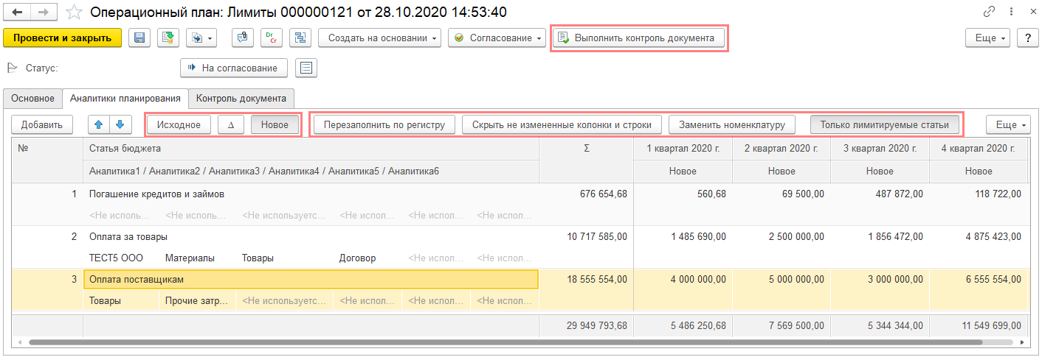
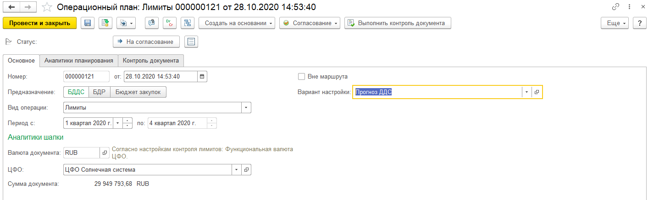
Установка лимитов операционным планом
Notes:
Несколько скриншотов. Вот так выглядит операционный план. Операционный план часто используют если бюджетирование ведется во внешней системе или экономисты передают данные в Эксель или Нужно ограничить расход только по отдельным статьям и не хочется ради этого выполнять сложные настройки бюджетирования, открывать процессы. прописывать регламенты.
Установка лимитов операционным планом максимально проста. Пользователь выбирает вид операции «Лимиты» и ЦФО. При этом ему не нужно думать устанавливает он или корректирует. Система автоматически подтягивает данные. Если данные вводятся впервые, то пользователь вводит данные в табличную часть. Если вторично – открывается режим корректировки. Было, стало, изменение. Это очень наглядно и удобно.

Slide 9
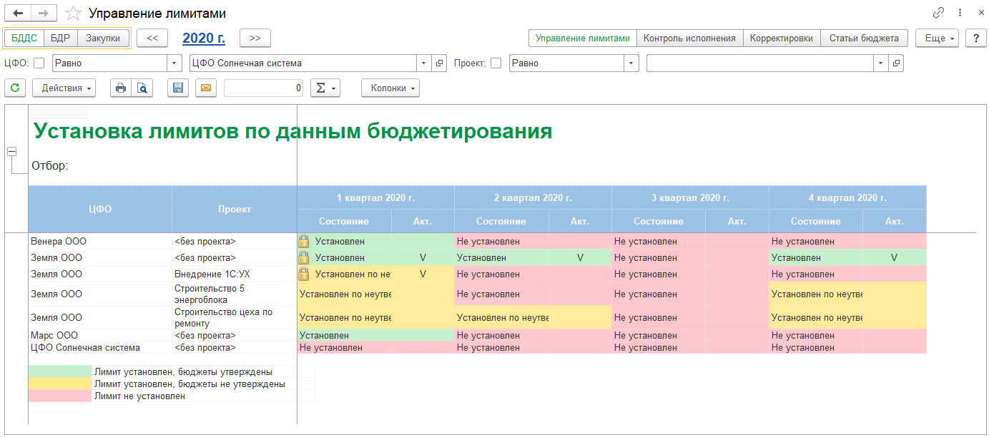
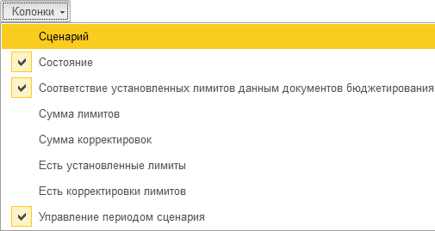
Установка лимитов по данным бюджетирования
1
Лимиты можно установить:
по любым сценариям
по неутвержденным бюджетам
по открытым периодам
Notes:
Для установки лимитов средствами бюджетирования предназначено отдельное рабочее.
- Держатель бюджета видит все бюджеты, содержащие контролируемые статьи по своему ЦФО
Лимиты можно устанавливать по любым сценариям.
По неутвержденным бюджетам
По открытым периодам.
Соответственно, для вывода такого количества информации необходимы гибкие настройки. И они есть. Пользователь может быстро перестраивать свое рабочее место выводя для анализа дополнительную информацию. Цветовая расцветка информирует пользователя о состоянии данных.

Slide 10
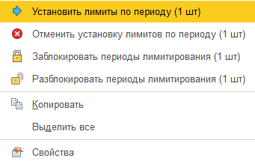
АРМ Управление лимитами. Установка и закрытие периода
2
Notes:
Табличная часть также кликабельна и выдает информацию в соответствии с выделенной областью. Встав на второй квартал пользователь получает доступ к групповой обработке бюджетов по всему 2 кварталу.
Выделив отдельный бюджет – только набор команд по работе с конкретным бюджетом.
Можно установить или отменить лимиты по периоду, заблокировать или разблокировать период от ввода корректировок. При выборе пункта установки лимитов будет предложено выбрать сценарии для установки данных.

Slide 11
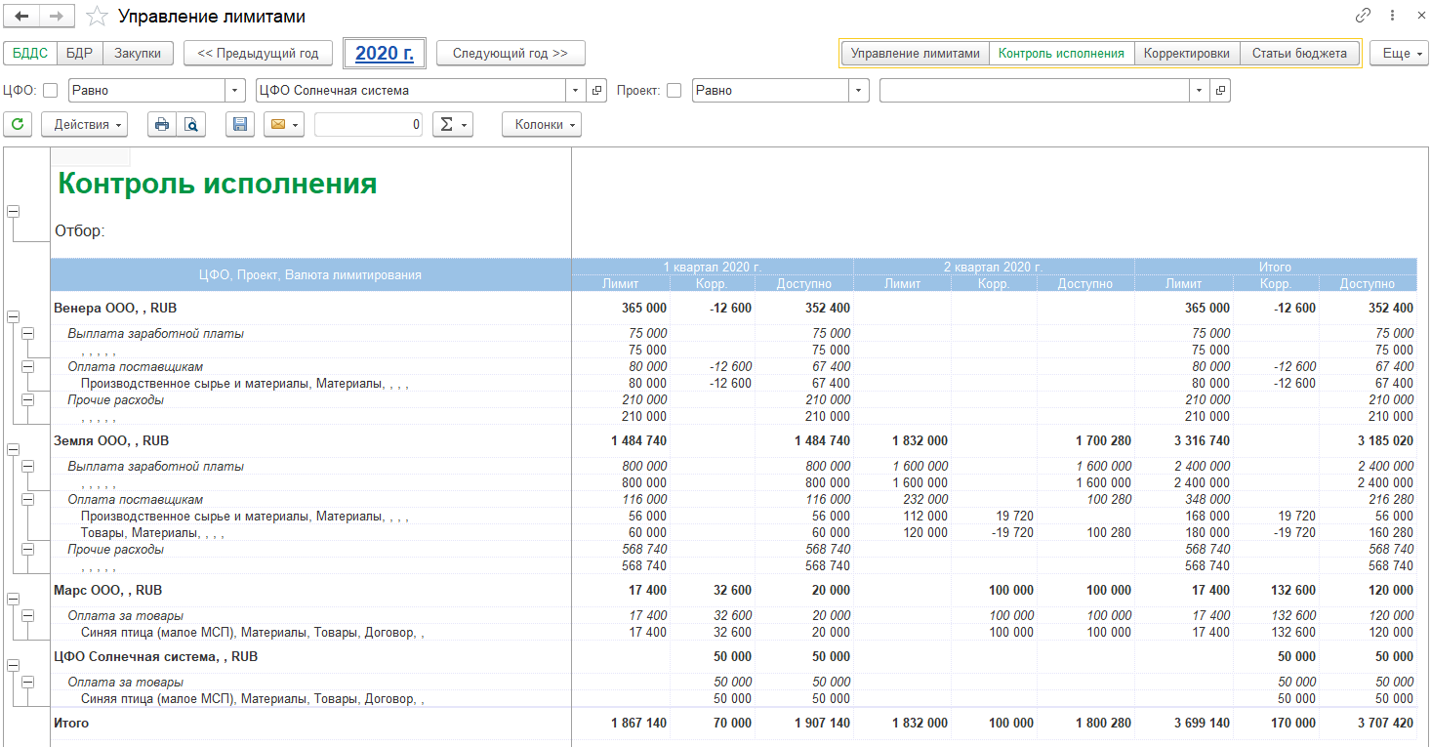
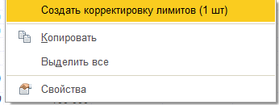
АРМ Управление лимитами. Контроль списания лимитов
3
Notes:
Не покидая рабочего места моно ознакомиться с отчетом по лимитам. Он выводит данные о начальном лимите, корректировках и свободном остатке лимита.
Прямо из отчета можно создать заявку на корректировку.

Slide 12
Корректировка лимитов
4
Бюджетом
Операционным планом
Заявкой на корректировку
Сценарий 1
Бюджет
Бюджет
Лимиты
Копирование значений показателей
Сценарий 2
Бюджет / корректировка 1
Оперплан / корректировка 1
Заявка на корректировку
Копирование значений показателей
Сценарий 3
Бюджет / корректировка 2
Оперплан / корректировка 2
Корректировка лимитов
ЦФО 1
Корректировка лимитов
ЦФО 2
Лимиты
Лимиты
Добавление лимита
Уменьшение лимита
Перенос между статьями
Перенос между ЦФО
Перенос между проектами
Notes:
Система предлагает богатый набор инструментов корректировки лимитов. Вы можете выбрать подходящий именно вашей организации. Давайте из рассмотрим.
1) Корректировка бюджетом. Если в организации ведется бюджетирование, то корректировку лимитов, а также доходных и расходных статей можно выполнить бюджетом по другому сценарию.
Для переноса данных между сценариями предназначен обработка копирование значений показателей.
2) Корректировка операционным планом. Операционный план интересен тем, что им можно корректировать лимиты вне зависимости от документа, установившего лимит. Если вы установили лимиты бюджетом, то открыв оперативный план по своему ЦФО вы можете быстро провести корректировку лимитов оперативным планом. Он подключен к согласованию, поэтому вы всегда сможете объяснить свой поступок важным людям. Однако, при любой корректировке приходится пересогласовывать весь документ, что не всегда оправдано и возможно.
3) Заявка на корректировку. позволяет корректировать лимиты независимо от источника установки лимитов и запрашивать лимиты в другом ЦФО, что делает данный вариант по отношению к другим самым практичным. Лимиты могут быть добавлены или уменьшены без основания. Но чаще всего ЗНК вводится на основании конкретного документа системы (договора или заявки) которому не хватает лимита. В качестве источника покрытия потребности в лимитах мы можем запросить переброску с других статьей собственного бюджета, переброску со статей других ЦФО или проектов.

Slide 13
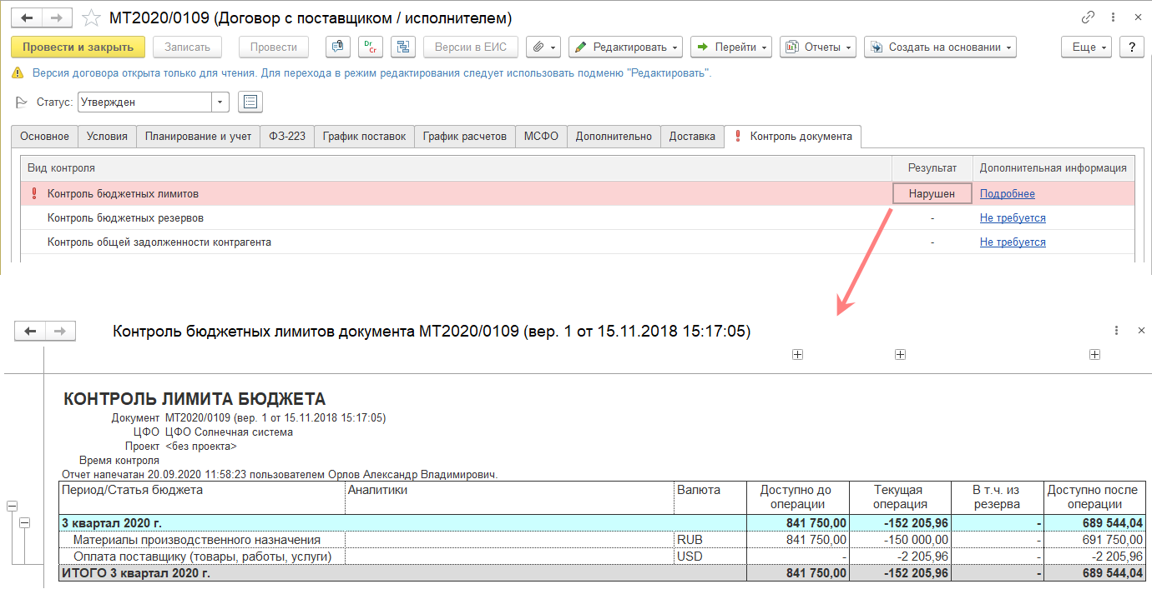
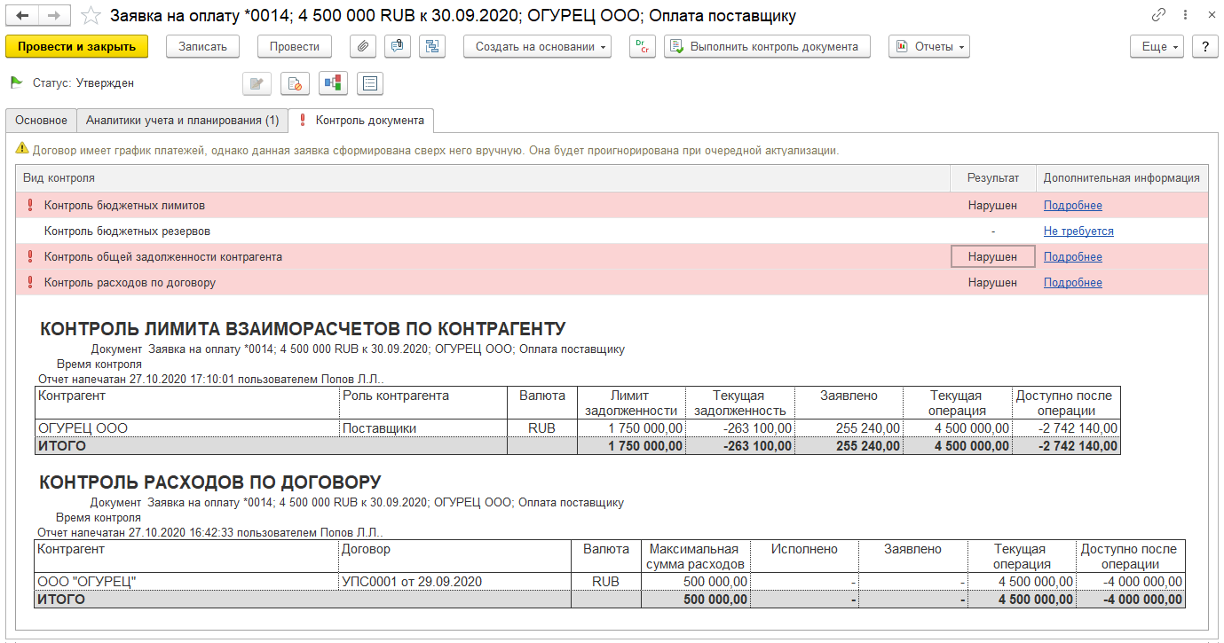
Контроль лимитов в договорах и заявках
Notes:
Контроль реализован одинаково в заявка на оплату, заявках на расход, в договорах, выступающих в роли пакетной заявки.
Документы имеют закладку контроль документа, содержащую доступные виды контроля, каждый из которых расшифровывается отчетом.

Slide 14
Часть вторая: Сокращение затрат на материалы и ресурсы
Notes:
Контроль лимитов это действительно просто и можно организовать достаточно оперативно не погружаясь в автоматизацию!
Однако, вы как опытный и понимающий менеджер скажите – Отлично, но это нам дает?
Мы всего лишь навели порядок по исполнению уже взятых нами обязательств. И это совершенно точное замечание!
Двигаемся дальше. Часть вторая. Сокращение затрат на материалы и ресурсы.

Slide 15
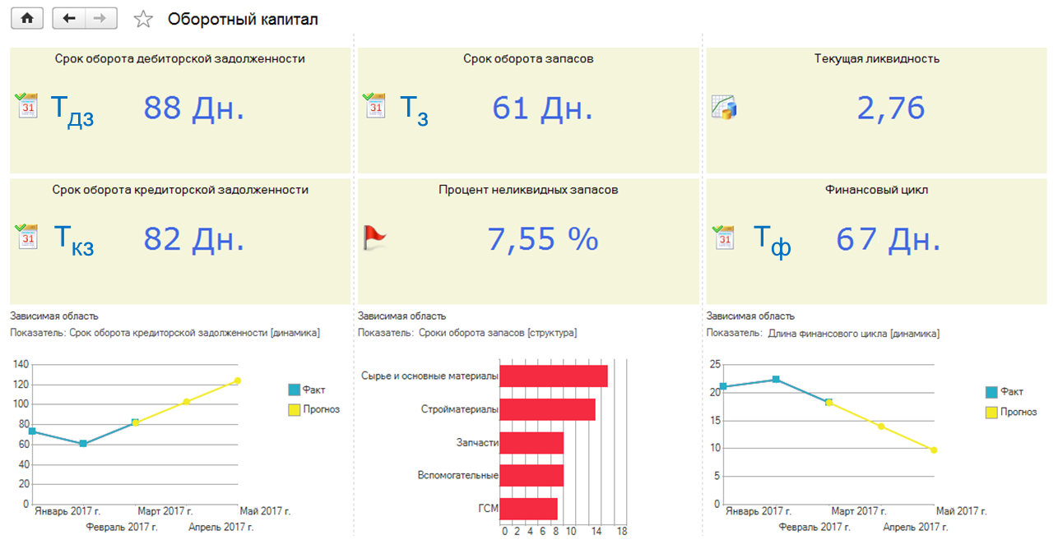
Главный претендент на оптимизацию расходов – оборотный капитал
Финансовый цикл = Срок оборота запасов + Срок оборота ДЗ – Срок оборота КЗ
Notes:
Давайте заглянем к финансовому директору, спросим, где искать наши потенциальные источники сокращения.
Оборотный капитал. Одним из показателей его качества является показатель финансового цикла. Он очень интересен тем, что состоит всего из трех значений:
Срок оборота запасов, срок оборота ДЗ и срок оборота КЗ.
Финансовый цикл характеризует количество дней между погашением кредиторской и дебиторской задолженностью
А так же показывает сбалансированность обязательств.
Намек понятен. Резервы к снижению расходов нужно искать в закупках, а так же посмотреть как ускорить возврат дебиторской задолженности.

Slide 16
Пути оптимизации оборотного капитала
Экономия за счет процессов
Сокращение ФОТ
Сокращение логистических затрат
Повышение качества и прозрачности процесса
1
Централизация закупочной функции
Уменьшение количества договоров
Сокращение страховых запасов
Сокращение неликвидных запасов
Централизован-ные закупки
Экономия на масштабах
2
Снижение закупочных цен за счет объемов
Снижение транспортных расходов на ед. продукции
Получение выгодных условий договора
Закупщик
3
Совместные закупки
Снижение волатильности активов
Уменьшение кассовых разрывов
Снижение кредитной нагрузки
4
Конкурентные закупки
Экономия за счет конкуренции
Лучшая рыночная цена
Выгодные условия расчетов
Гарантийные и страховые обязательства
Казначей
Notes:
Слева возможные варианты сокращения расходов в закупочной деятельности, по центру получаемые выгоды.
Очень многие организации пошли по пути централизации закупочной функции. Особенно последние два года, работа ушла в онлайн и не имеет роли местонахождение специалистов. основная выгода даже не финансовая. Повышается качество и прозрачность процессов, что влечет уменьшение ошибок в подготовке документации и сокращение времени на закупку.
Централизованная и совместная закупка позволяет получить наилучшие условия на масштабах, снизите закупочные цены.
Конкурентные закупки на ЭТП существенно экономят затраты на основное сырье и материалы. Если вы еще не там, то уже нужно бежать. не теряйте времени.
Сократив количество договоров и добившись стабильной ритмичности закупок вы сократите страховые и неликвидные запасы.
Понизится волатильность и в казначействе. Закупки становятся предсказуемыми, как следствие уменьшается количество срочных кредитов, уходит долговая нагрузка по выплате кредитов, часто невыгодных под срочные закупки.

Slide 17
Подходы к бюджетированию закупок
План продаж
Назначение источников покрытия
Уточненный план закупок
От потребности
Подготовка бюджетов для производственных компаний
Преобладаютпеременные затраты
План МТО
Консолидированный план
БДДС
План закупок
План потребности
БДР
От лимитов
Подготовка бюджетов компаний оказывающих услуги или АХД
Назначение источников покрытия
БДДС/БДР лимиты
Уточненный план закупок
Преобладают постоянные затраты
План закупок ЦФО
Консолидированный план
закупок
БДДС
БДР
Notes:
Посмотрите на формирование бюджета закупок в разных компаниях. Производственные компании формируют бюджеты от потребности и в них преобладают переменные затраты.
Заказы покупателей, под которые планируются закупка уже покрыты авансами. Такие закупки нужно просто брать в работы и исполнять. Я бы даже сказал их вредно ограничивать. Не тратьте на это время и ресурсы.
А вот при подготовке бюджетов для компаний оказывающих услуги бюджетирование нужно строить от лимитов. Они содержат преимущественно постоянные затраты.
Принимайте заказы на закупку только в рамках одобренного лимита.

Slide 18
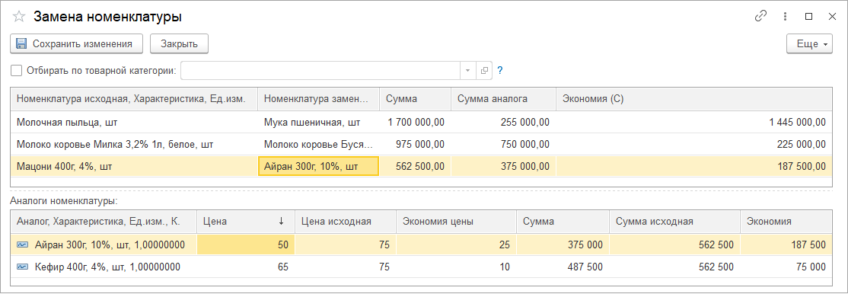
Экономия рождается в закупочном процессе
Попозиционные и зонтичные закупки
Переторжка
Способы закупок
Конкурс (закрытый / открытый)
Запрос предложений (закрытый / открытый)
Запрос котировок (закрытый / открытый)
Конкурентные переговоры (закрытые / открытые)
Закупка у единственного поставщика
Замена на аналоги
Собираем бюджеты
Лимитируем входящую потребность
Выполняем замену на аналоги
Если возможно проводим централизацию закупочной функции
Выделяем номенклатуру закупаемую централизованно (экономия на масштабах)
По каждой закупке обосновываем НМЦК, резервируем по нее денежные средства
Проводим конкурентные закупочные процедуры (экономия по результатам торгов)
Notes:
Собрав заказы на закупку проведите работу по сокращению расходов за счет замены на аналоги. Закупщики постоянно мониторят рынок и ведут учет аналогов, которые соответствуют заявленным качественным характеристикам, но стоят гораздо меньше. Небольшие ценовые разницы при заказе большой партии превращаются в приличные суммы.
Вообще, конкурентный закупочный процесс предназначен для уменьшении цены закупки и выборе оптимальных условий. Он содержит много хитрых инструментов по уменьшению цены таких как переторжка, попозиционные и зонтичные закупки.

Slide 19
Контрактные условия и оценка поставщиков
Условия расчетов определяют скорость оборота ДЗ и КЗ
Оценка поставщиков и пересмотр контрактных условий
Подготовка закупочной процедуры
Лот
Проведение торгов, предложение победителя
Подготовка и
проведение
закупочной
процедуры
Условия оплаты, график поставок, цены, объемы, обеспечение, страхование
Договор
Условия оплаты, график поставок, цены, объемы, обеспечение
Управление графиками расчетов и просроченными платежами
Исполнение договоров
Контроль условий зафиксированных договором
Подсмотрено в ред.3.2
Исполнение
Анализ
Отчет по взаиморасчетам, отчет по претензиям, анализ поставок итд
Анализ исполнения
Экономия по результатам торгов, покрытие потребности ДЗО
Управление отклонениями
Изменения требований к поставщикам
Оценка поставщиков
Претензионно-исковая работа
Notes:
Экономия рождаемая в закупочном процессе легко понимаема так как закупщик постоянно сравнивает НМЦК с ценой полученной по результатам и видит цифры прямой экономии.
Однако, еще большая выгода скрывается за условиями, которые прописываются на этапе подготовки процедуры. Это условия расчетов. Именно они определяют скорость оборачиваемости ДЗ и КЗ.

Slide 20
Часть третья: Управление рисками – ограничение потенциальных убытков

Slide 21
Цель работы с рискам – избежать потерь / уклониться от дополнительных расходов
Риск
Уклонение
Снижение риска
Передача риска
Коммерческие риски
Работа с поставщиками по 100% постоплате, с клиентами - по 100% предоплате.
Минимизация убытков при реализации риска:
Претензионно-исковая работа
Скоринг контрагентов
Управление кредитной политикой от классификации контрагентов
Установка лимитов задолженности
Зонтичные закупки
Оценка поставщиков
- Факторинг
- Банковские гарантии
- Аккредитивы
- Страхование
- Залоги и поручительства
Риск неисполнения контрагентом условий договора, поставка товаров и оказание услуг ненадлежащего качества
Валютные и процентные риски
Отказ от расчетов в валюте
Натуральное хеджирование
Отказ от привлечения средств по плавающим процентным ставкам
Валютная оговорка в контрактах
Ограничение перечня используемых валют
- Валютное и процентное хеджирование (форварды, свопы)
Риск недополучения доходов, связанных с неблагоприятными изменениями % и курсов
Notes:
Выделил два самых значимых риска, к которым нужно отнестись максимально серьезно.
Коммерческий риск - это любое неисполнение контрагентом условий договора или оказание услуг ненадлежащего качества.
и валютный риск связанный с неблагоприятными изменениями курса валюты.
Уклониться от этих рисков очень сложно. Заказчики используют все доступные инструменты по снижению рисков.
Часто риск за относительно небольшие суммы целесообразнее передать третьй организации например для покрытия коммерческого риска очень действенным инструментом является банковская гарантия, или страхование, а в случае валютного риска – хеджирование.
В системе есть хорошие инструменты по работе с рисками: скоринг контрагентов и управление кредитной политикой, установка лимитов задолженности, зонтичные закупки, валютная оговорка в контрактах. давайте посмотрим некоторые.

Slide 22
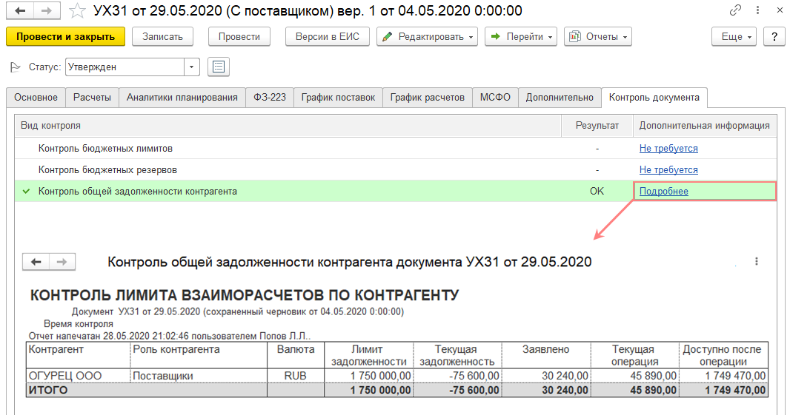
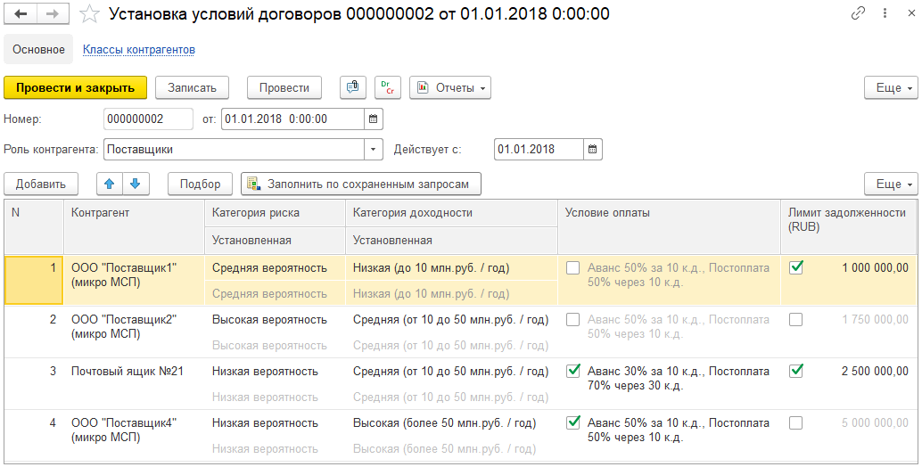
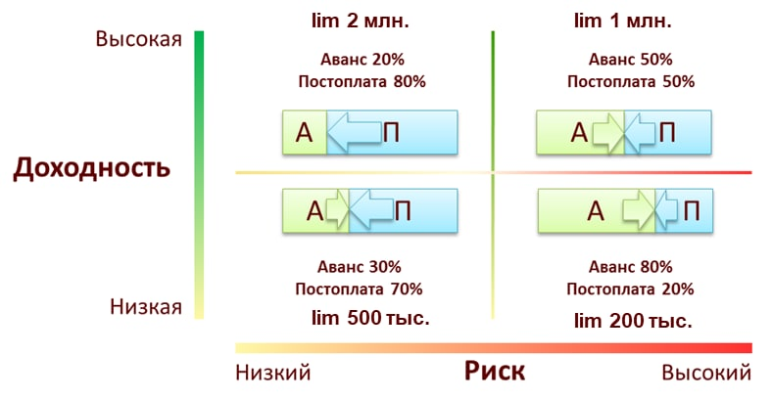
Скоринг контрагентов / типовые коммерческие условия расчетов и задолженности
Общие условия
Матрица рекомендуемых условий
Индивидуальные условия
Исключения
Notes:
Первым делом проводим скоринг контрагентов. Основная задача - поделить их по степени риска.
Делим наших контрагентов на три роли: Покупатели, Поставщики, Банки. И прописываем типовые условия верхнего уровня, формируя матрицу без привязки к контрагентам,
прописывая на пересечении условия (% аванса, постоплата и допустимый лимит задолженности) соответствующие категории риска и категории доходности.
На следующем шаге мы можем переопределить условия постоянным контрагентам, определим им индивидуальные условия.
И наконец задать исключения при заключении конкретного договора.
Соответственно, при выполнении операций по заключению договора или создание заявки на оплату выполняется контроль. Операция разрешается или не разрешается.

Slide 23
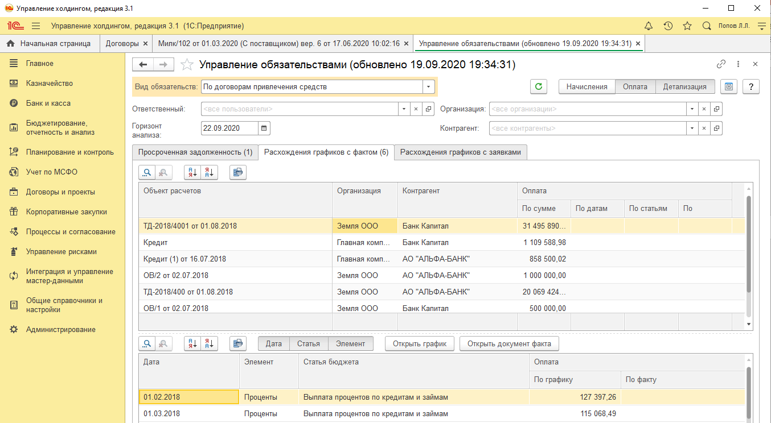
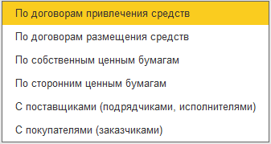
Управление отклонениям
Возможности:
Анализ отклонений
Просмотр первичных документов и графиков
Создание заявок на оплату
Корректировка графиков
Notes:
Управление отклонениями позволяет увидеть и обработать отклонения по всем видам обязательств, которые содержат график. Расхождения оцениваются сразу в трех областях:
просроченная задолженность т.е. случившееся фактически негативное событие *как с нашей стороны (неоплата, непоставка), так и со стороны контрагента.
расхождение графиков с фактом (платили раньше или позже, поставили раньше или позже,)
расхождение графиков с документами планирования (изменили график, не изменили созданные по нему заявки на оплату)
Инструмент позволяет быстро пустить задолженность в оплату, восстановить связь плана с документами планирования, скорректировать графики.

Slide 24
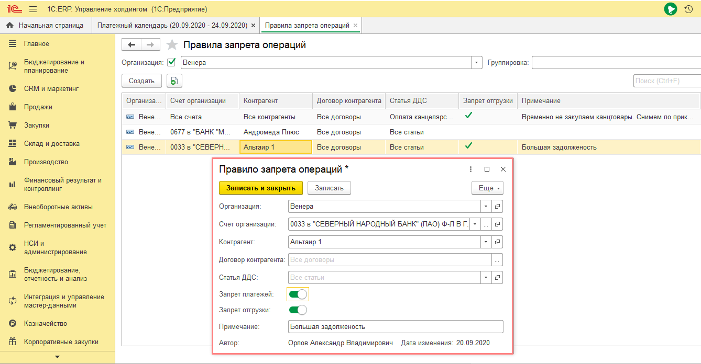
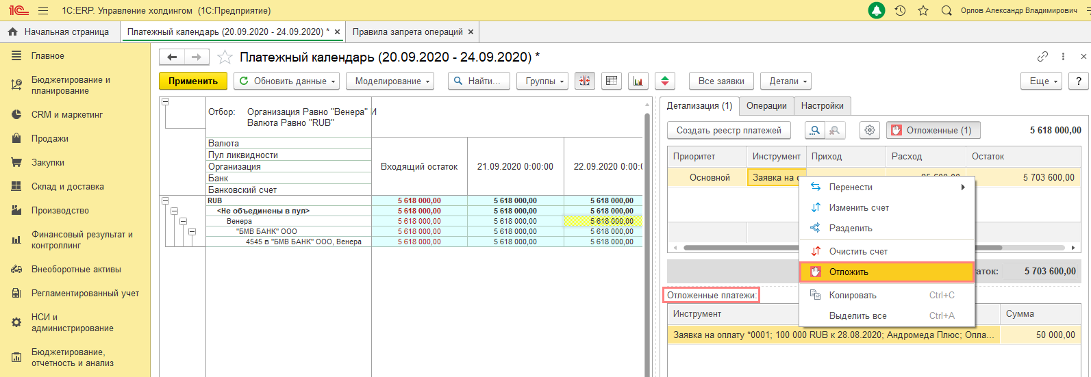
Стоп-листы и запреты на исполнение операций
Notes:
Стоп листы и запреты на исполнение платежей помогают заблокировать или приостановить исполнение операций по конкретному обязательству.
Запреты платежей блокируют саму возможность оплаты или отгрузки контрагенту. Это мощный и в то же время гибкий инструмент. Можно запретить оплачивать только конкретный договор или проводить оплату на конкретный счет.
Стоп листы в платежном календаре. Они останавливают заявку или позицию графика в самый последний момент, пред отправкой в оплату.

Slide 25
Взыскание просроченной дебиторской задолженности
Нарушение!
Оставшиеся суммы не оплачены, регламентное задание ежедневно проверяет :
Срок инициирования взыскания
Если срок превышен выводит данные в список “Взыскание дебиторской задолженности”
Срок оплаты | Ожидание | Дата открытия претензии | Сума платежа | Пени | Сумма долга
08.08.2019 | 30 дн | 07.09.2019 | 480 000 |  | 480 000
28.08.2019 | 30 дн | 27.09.2019 | 240 000 |  | 720 000
Notes:
Взыскание просроченной ДЗ - базовый инструмент системы. Очень простой и эффективный.
Ключевое значение в оценке нарушения сроков или сумм расчетов играет график договора.
Как только происходит отклонение от исполнения графика система фиксирует нарушение
А по прошествии заданного срока ответственный пользователь получает оповещение о нарушении договора и автоматически формируется документ «Взыскание дебиторской задолженности» и инициируется финансовая претензия.

Slide 26
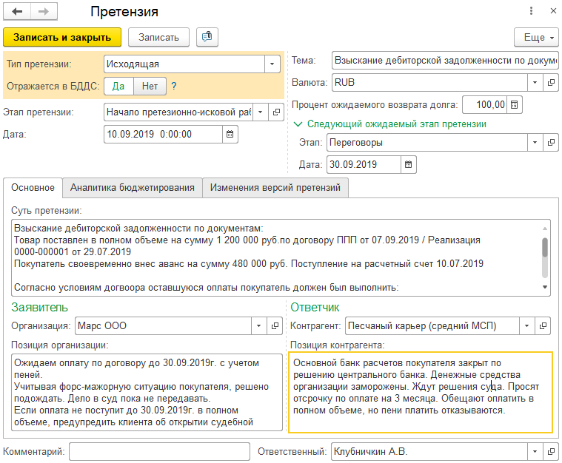
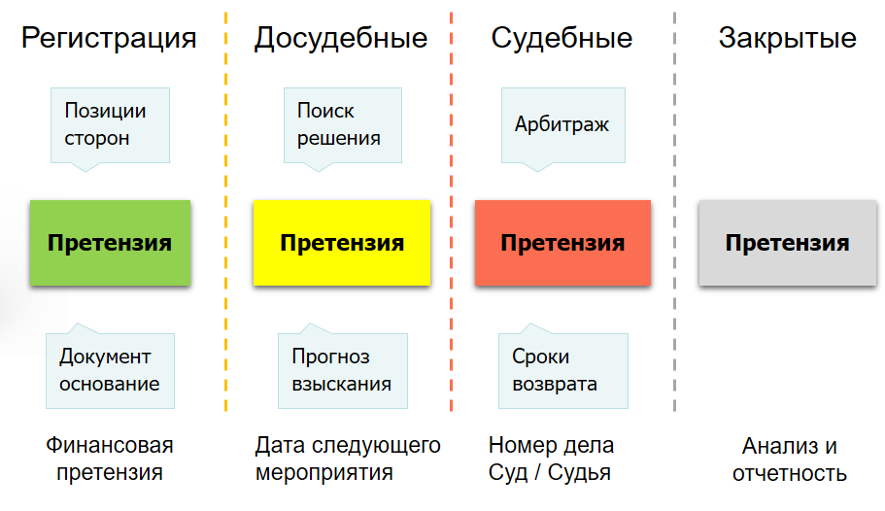
Претензионная работа по взысканию задолженности
На дату записывается новая версия документа. Сохраняется история отношений
Наша оценка ситуации
Дальнейшие действия
Прогноз движения ДС
Самое главное: позиции сторон и основание претензии
Notes:
Претензия может быт финансовой или не финансовой. Претензию могут формировать разные процессы системы: нарушение при проведении торгов, некачественная поставка, взыскание просроченной задолженности.
Документ фиксирует позиции сторон и сохраняется вся история взаимоотношений. Система позволяет планировать претензионную работу по этапам от инициации до закрытия. Каждое изменение в данном документе сохраняется в виде версии в которой ответственный оценивает ситуацию и дает экономическим службам прогноз движения денежных средств. Например прогноз по срокам и сумме возврата задолженности. Сумма задолженности рассчитывается как сумма задолженности с учетом пеней и штрафов на день просрочки.

Slide 27
Факторинг
Быстрый возврат денежных средств за товары / услуги за минусом процентов и комиссии Факторинговой компании
Изменение движения денежных средств и взаиморасчетов.
Оплата
Мы
Товары
Расходная накладная
Реестр уступленных требований
Расчеты с фактором
Требования
Фактор
Дебитор
Оплата
Notes:
Отдельно нужно сказать про инструмент факторинга. Он очень простой и помогает организации быстро вернуть деньги от покупателя в оборотный капитал. Конечно за минусом процентов и комиссий. Но сразу. Передаем накладные (реестр уступленных требований факторинговой компании), получаем деньги до 90% сразу и пускаем их в оборот. Однако, такой инструмент вносит значительные помехи в исполнение обязательств и прогноз движения денежных средств, который нужно учитывать при подготовке планов и бюджетов на следующий период. Система позволяет видеть график поступления средств, контролировать уступленные требования и проводить расчеты с фактором.

Slide 28
Часть четвертая: На что еще обратить внимание?
Кайдзен
改善

Slide 29
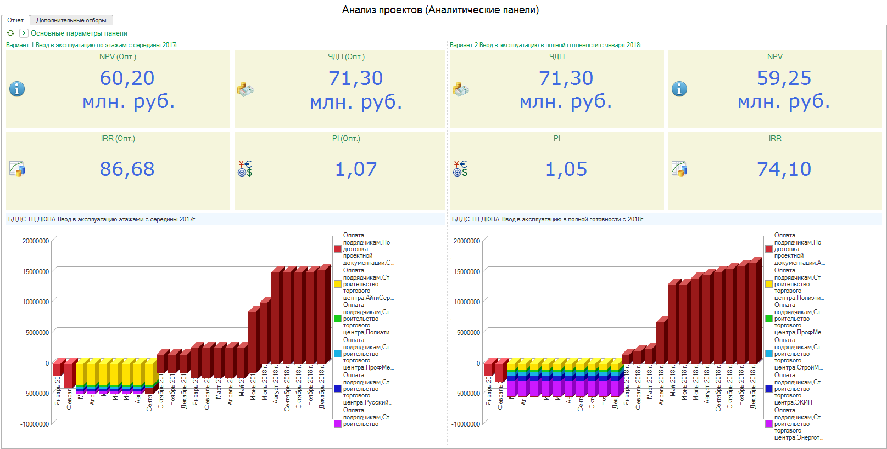
Сокращение расходов CAPEX
Цена ошибки возрастает при продвижении по проекту.
Высокий уровень неопределенности
Применяем все доступные инструменты по работе с рисками
Постоянное уточнение бюджетов
Чем раньше будут выявлены отклонения, тем больше возможностей избежать расходов и потерь.
Альтернатива 1
Альтернатива 2
Notes:
Инвестиционные проекты отличаются высоким уровнем неопределенности. Для их оценки применяются все доступные инструменты по работе с рисками. Чем раньше будут просчитаны риски, тем раньше приняты меры по их нивелированию. То есть важна не только выбрать правильную альтернативу, но и постоянно уточнять бюджеты.
Внедрение подсистемы инвестиционных проектов поможет своевременно пересматривать портфель проектов, пересматривать бюджеты, то есть держать ситуацию расходов под постоянным контролем.

Slide 30
Сокращение расходов при использовании налогового мониторинга
Преимущество налогового мониторинга по данным Федеральной налоговой службы
Организации, обязаны формировать резервы по некоторым налоговым позициям на покрытие налоговых рисков в полной стоимости штрафов и пеней.
Получив мотивированное мнение налогового органа мы экономим средства на создание резервов.
Выгода значительная.
Notes:
Среди клиентов линейки управление холдингом достаточно организаций подпадающих под налоговый мониторинг. Такие организации обязаны формировать резервы на покрытие налоговых рисков. И это существенные средства. Налоговых мониторинг позволяет существенно сэкономить на резервах по неопределенным налоговым позициям получив мотивированное мнение налогового органа.

Slide 31
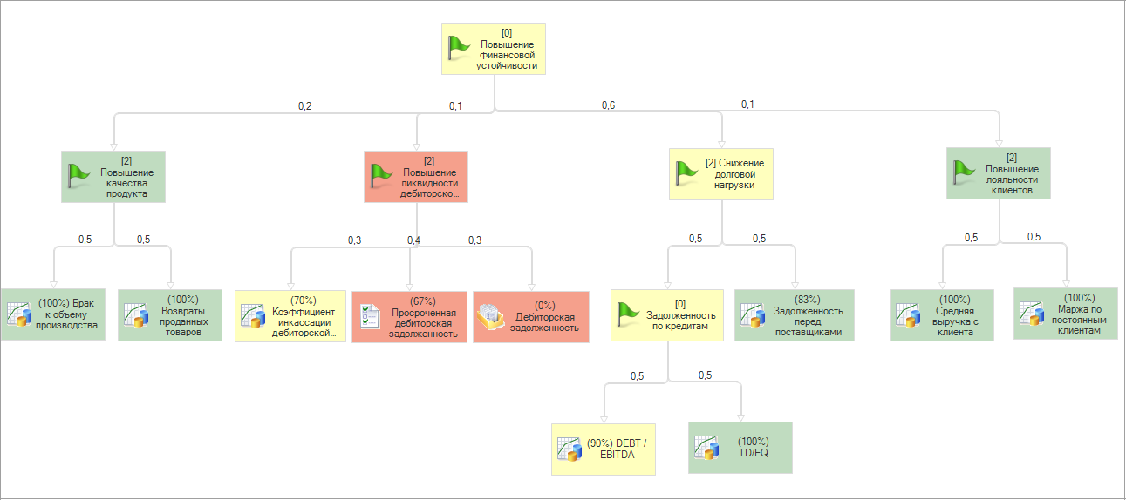
Стратегическое планирование. BSC.
Обеспечьте грамотный баланс расходов и доходов
ССП – показывает состояние целевых показателей.
Не доверяйте субъективной оценке затрат и расходов
Оценка затрат должна быть согласована с целями организации
Нормальное значение
Допустимое отклонение
Критическое отклонение
Цель
Показатель
Notes:
Система предоставляет инструменты по разработке сбалансированных финансовых показателей, которая имеет различные графические представления показателей, а также инструменты информирования о нарушениях. Сейчас самое время заменить фразу «сокращение расходов» на «оптимизацию расходов». Чтобы что-то получить нужно понести расходы. Иногда это инвестиции в будущие доходы, иногда это затраты на сохранение доли рынка. На пути оптимизации расходов вы неизбежно столкнетесь с проблемой корректной оценки затрат. Вы
должны ориентироваться не на свое субъективное мнение, а на опережающие и стратегические показатели которые определяют цели организации.

Slide 32
Получаемый эффект оптимизации расходов при разных подходах к автоматизации
“Смотрите на ценность, а не цену”
Р. Кийосаки
Требует существенного времени и проработки
Получаемая выгода
Можно внедрить достаточно быстро
Очень быстрое внедрение
Планирование и лимитирование
Корпоративные закупки
Казначейство
Корпоративные налоги
Бюджетирование
Управление обязательствами
Управление рисками
Инвестиционные проекты
Время на внедрение подсистемы
Notes:
Мы получили достаточно полное представление о путях оптимизации расходов. Вы видите, что инструментов достаточно много, решать задачу можно по-разному и в разных направлениях.
Присмотритесь к своей организации. Как обстоят дела именно у вас, на каком качественном уровне находятся ваши процессы и какие статьи у вас требуют оптимизации?
Ценность продукта определяется идеями, которые оно реализует!
В следующих выступлениях мои коллеги подробно расскажут о бюджетировании, казначействе, МСФО и корпоративных налогах. Всем продуктивной работы и крепкого здоровья!

Slide 33
Спасибо за внимание
Дополнительная информация
Сайт 1С:ERP.Управление холдингом: https://v8.1c.ru/cpm-erp/
Презентации https://v8.1c.ru/cpm-erp/poleznye-materialy/presentations/
Видео: https://v8.1c.ru/cpm-erp/poleznye-materialy/video/
Сайт 1С:Управление холдингом: https://v8.1c.ru/cpm/
Презентации https://v8.1c.ru/cpm/poleznye-materialy/presentations/
Видео: https://v8.1c.ru/cpm/poleznye-materialy/video/
Наиболее интересные внедрения: https://v8.1c.ru/cpm/istorii-uspekha/
Канал линейки продуктов «1С:Управление холдингом» на YouTube

Slide 34
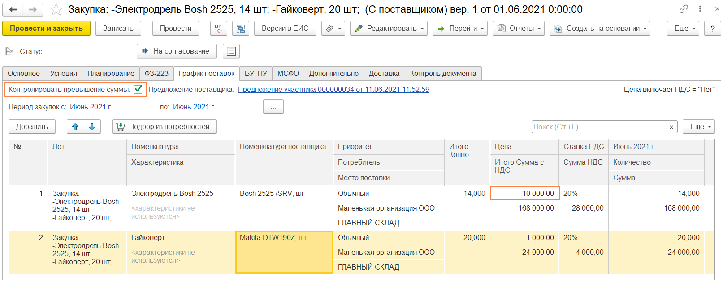
Контроль закупочных цен по графику поставок
Использование графиков дает возможность контролировать ключевые параметры заказа поставщику (товары, цены, количество, суммы)

Slide 35
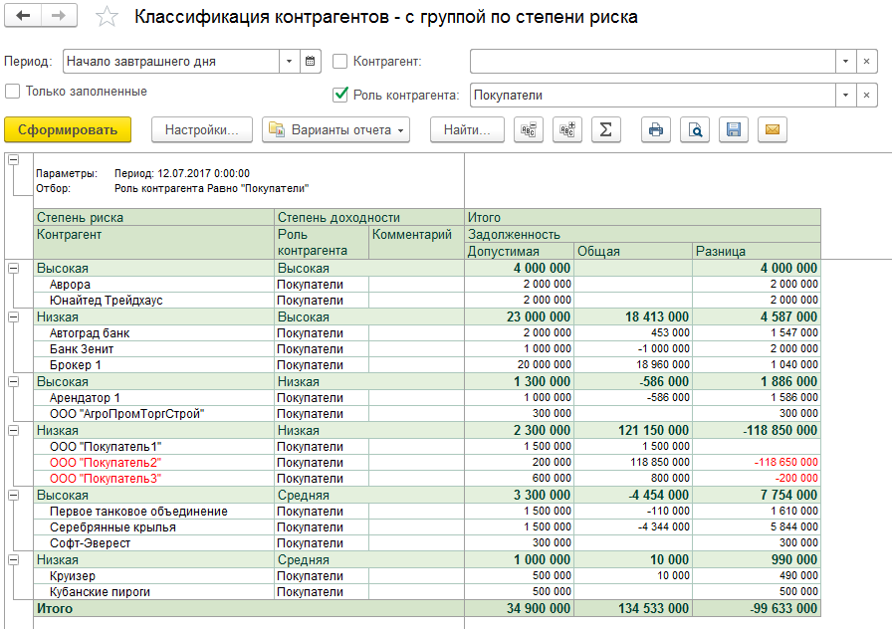
Анализируем расхождения с типовыми условиями расчетов по оплате
Имеют место отгрузки покупателям, превышающие лимит разрешенной задолженности.
Имеют место оплаты контрагентам, имеющим большую задолженность
Notes:
Типовые или рекомендуемые условия очень важны тк помогают ответственным и контролирующим подразделениям увидеть отклонение, понять кто заключил такой договор и какие основания были для отклонения от рекомендованных условий. Конечно, если выставлен жесткий контроль запрета отклонений от рекомендованных условий, то никаких отклонений не будет. Но если выбран режим контроля информировать, то контроль может быть проигнорирован, например при индивидуальном подходе к работе с контрагентами.
Слева мы видим отгрузку превышающую лимит рекомендованной задолженности. А справа отклонение от рекомендованных условий договора с покупателем.

Slide 36
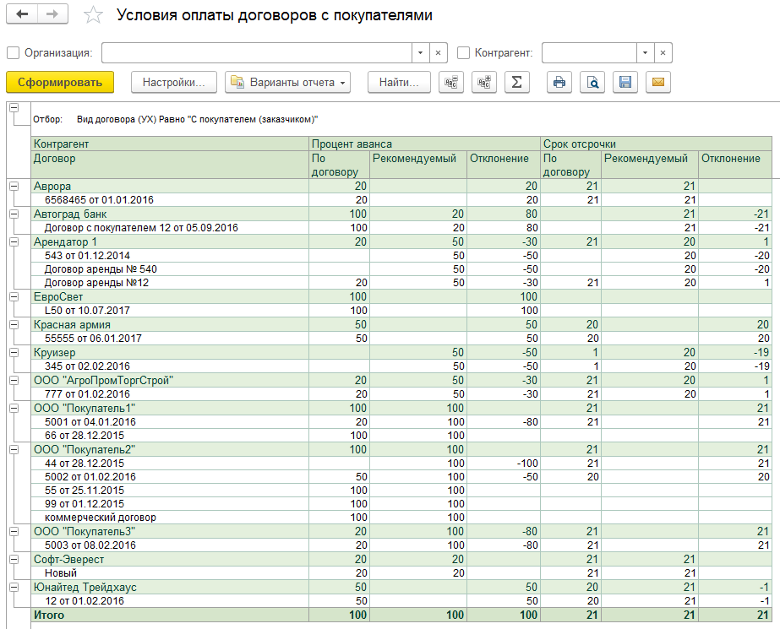
Анализируем отклонения от разрешенных лимитов по задолженности
Отклонились от рекомендованных условий расчетов по размеру аванса и постоплаты
Типовые условия определяют оптимальные нам условия и уменьшают непредвиденные расходы
Гибкая настройка реакции на нарушение: - блокировать проведение документа,; - информировать, но пропускать; - игнорировать нарушение.
Важные мысли
Notes:
Типовые или рекомендуемые условия очень важны тк помогают ответственным и контролирующим подразделениям увидеть отклонение, понять то заключил такой договор и какие основания были для отклонения от рекомендованных условий. Конечно, если выставлен жесткий контроль запрета отклонений от рекомендованных условий, то никаких отклонений не будет. Но если выбран режим контроля информировать, то контроль может быть проигнорирован, например при индивидуальном подходе к работе с контрагентами.
Слева мы видим отгрузку превышающую лимит рекомендованной задолженности. А справа отклонение от рекомендованных условий договора с покупателем.

